Slide 1

О результатах осуществления контрольно-надзорных мероприятий при организации и проведении государственной итоговой аттестации
в Ставропольском крае в 2019 году
Толгурова Элона Евгеньевна,
заместитель министра образования Ставропольского края

Slide 2
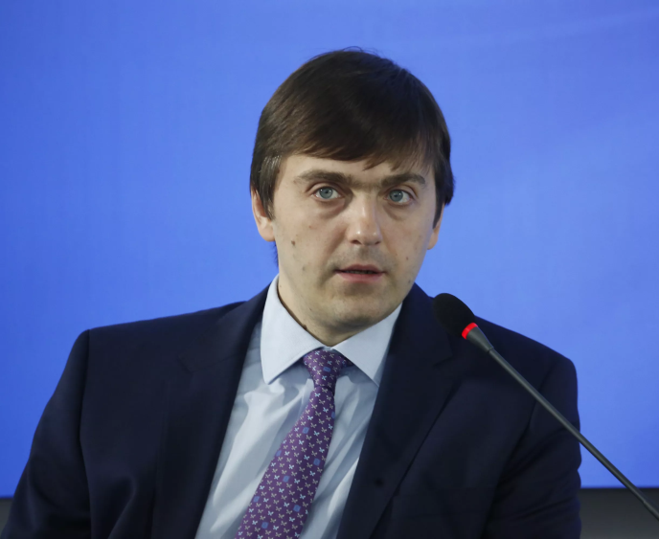
Объективность ЕГЭ
Система контроля за ходом ЕГЭ отработана и надежна, она позволяет оперативно выявлять практически все нарушения. Поэтому мы еще раз призываем всех выпускников не рисковать своим будущим и не пытаться принести на экзамены шпаргалки и мобильные телефоны.
С.С.Кравцов

Slide 3
Система контроля на ГИА-11
Период | Мероприятие
Октябрь-ноябрь | Профилактические мероприятия по предупреждению нарушений на итоговом сочинении (изложении)
Декабрь (февраль, май) | Контроль за проведением итогового сочинения (изложения)
Декабрь-январь | Анализ результатов итогового сочинения (изложения) и качества проверки работ
Январь-март | Профилактические мероприятия по предупреждению нарушений на ГИА
Март-апрель | Контроль за проведением досрочного этапа ГИА-11
Май-июль | Контроль за проведением основного этапа ГИА-11
Июль-август | Анализ «зон риска», анализ результатов правоприменительной практики
Сентябрь | Контроль за проведением дополнительного периода ГИА-11 (сентябрьские сроки)
Март-февраль | Анализ видеоматериалов проведения ГИА-11, профилактические мероприятия по предупреждению нарушений на ГИА

Slide 4
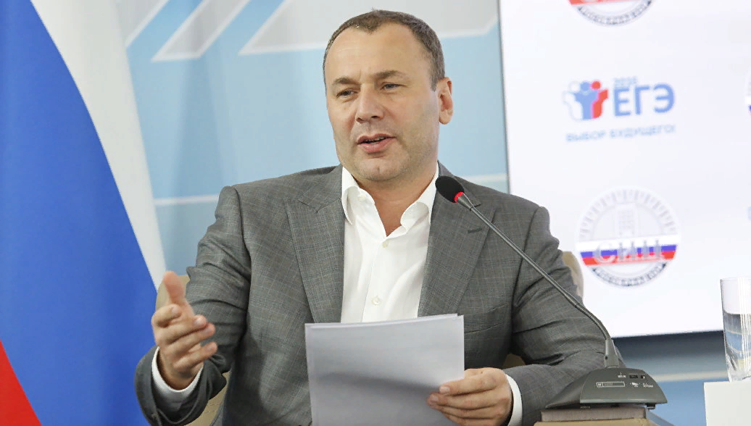
Объективность ГИА-9
Сегодня мы смещаем акценты на проведение ГИА-9. Необходимо обеспечить такой же высокий уровень организации экзамена, как и в 11-х классах.
А.А.Музаев

Slide 5


Система контроля ГИА
Должностные лица Рособрнадзора
Федеральный уровень
Федеральные эксперты
Федеральные общественные наблюдатели
Федеральные онлайн-наблюдатели
Общественные наблюдатели
и онлайн-наблюдатели
Региональный уровень
Должностные лица министерства образования края
Члены ГЭК с контрольными функциями
Региональные общественные наблюдатели
Региональный СИЦ
Видеонаблюдение

Slide 6
Структура корпуса общественных наблюдателей
Общественные наблюдатели | ЕГЭ | ОГЭ
Родительская общественность | 906 | 1304
Студенты вузов края | 96 | 84
Федеральные общественные наблюдатели | 36 | -
Региональный ситуационный центр | 30 | -
Ситуационный центр СКФУ | 75 | -

Slide 7
Эффективность общественного наблюдения и контроля на ЕГЭ
ФГБУ «Федеральный центр тестирования»
Федеральный эксперт
Общественные наблюдатели СИЦ СК
Общественные наблюдатели
и онлайн-наблюдатели
Организаторы в аудитории
Федеральные онлайн-наблюдатели
Должностные лица минобразования края

Slide 8
Распределение нарушений при проверке итогового сочинения
(изложения) по муниципальным образованиям
№ п/п | Территория | Количество экспертов, привлеченных к дисциплинарной ответственности
1 | г. Ставрополь | 7
2 | Минераловодский | 3
3 | Буденновский | 2
4 | Петровский | 2
5 | Туркменский | 2
6 | г. Железноводск | 2
7 | Георгиевский | 1
8 | Ипатовский | 1
9 | Кировский | 1
10 | Красногвардейский | 1
11 | Левокумский | 1
12 | Нефтекумский | 1
13 | Новоалександровский | 1
14 | Советский | 1

Slide 9
Типология правонарушений,
выявленных на ЕГЭ в 2015-2019 годах
Участники ЕГЭ (основной период)
№ п/п | Нарушения | 2015 | 2016 | 2017 | 2018 | 2019
1 | Наличие письменных заметок (справочных материалов) | 21 | 12 | 25 | 10 | 8
2 | Наличие средств связи (сотовый телефон) | 10 | 13 | 5 | 12 | 6
3 | Наличие средств связи (часы, очки) | - | - | 2 | - | -
4 | Наличие электронно-вычислительной техники | - | - | - | 1 | -
5 | Наличие иных средств хранения и передачи информации | 3 | - | - | - | -
ИТОГО |  | 34 | 25 | 32 | 22 | 14

Slide 10
Типология правонарушений,
выявленных на ЕГЭ в 2015-2019 годах
Лица, привлекаемые к проведению ЕГЭ (основной период)
№ п/п | Нарушения | 2015 | 2016 | 2017 | 2018 | 2019
1 | Организаторы не проверили комплектность выданных участникам ЕГЭ ЭМ | - | - | - | 1 | 9
2 | Организаторы не обеспечили контроль за соблюдением порядка проведения ГИА | - | - | 10 | - | 6
3 | Наличие средств связи | 2 | 1 | - | - | 4
4 | Отсутствие системы видеонаблюдения в ППЭ | 4 | - | - | - | -
5 | Нарушения при выдаче дополнительных бланков | - | 11 | - | - | -
6 | ЭМ вскрыты не в 10 часов | - | 3 | - | - | -
7 | ЭМ в аудитории не заклеены | - | - | 1 | - | -
8 | Не продлено время для участника с ОВЗ | - | 1 | - | - | -

Slide 11
Типология правонарушений,
выявленных на ЕГЭ в 2015-2019 годах
№ п/п | Нарушения | 2015 | 2016 | 2017 | 2018 | 2019
9 | Неправомерное увеличение продолжительности экзамена | - | - | 1 | - | -
10 | Не проверены 3 экзаменационные работы в РЦОИ | - | 1 | - | - | -
11 | Результаты ЕГЭ не переданы в ОМС | - | - | 1 | - | -
12 | Увеличено время проведения экзамена | - | - | 5 | - | -
13 | Нарушения в части упаковки ЭМ в возвратные доставочные пакеты и сейф-пакеты | - | - | - | 5 | -
14 | Ошибочная привязка организаторами ППЭ дополнительного бланка ответов № 2 участника ЕГЭ к бланку ответов № 2 участника ЕГЭ | - | - | - | - | 1
15 | Недостоверное внесение сведений в РИС специалистом РЦОИ | - | - | - | - | 2
Итого |  | 10 | 17 | 37 | 6 | 22

Slide 12
Технические ошибки в работе верификаторов
№ п/п | Экзамены | 2018 | 2019
1 | Математика (профильный уровень) | 50 | 7
2 | Русский язык | 16 | 6
3 | Математика (базовый уровень) | 15 | 5
4 | Обществознание | 5 | 7
5 | Английский язык | 4 | 7
6 | История | 3 | 5
7 | Химия | 3 | 8
8 | Физика | 2 | 2
9 | Биология | 2 | 1
10 | География | 1 | 0
ИТОГО |  | 101 | 48

Slide 13
Анализ «зон риска» ЕГЭ
№ | «Зоны риска» | Количество работ
1 | Участники ЕГЭ, получившие неудовлетворительные результаты по одному из обязательных предметов в основной день, и пересдавших экзамен с повышением на 30 тестовых баллов и выше | 12
2 | Участники ЕГЭ, получившие на экзамене по русскому языку 90-100 баллов и имеющие «незачет» по итоговому сочинению | 3
3 | Участники ЕГЭ, получившие менее 30% баллов от максимального количества первичных баллов за часть с кратким ответом и более 70% баллов от максимального количества первичных баллов за часть с развёрнутым ответом | 88
4 | Участники ЕГЭ, имеющие удовлетворенную апелляцию по результатам ЕГЭ, позволившие преодолеть минимальную границу количества баллов по соответствующему учебному предмету | 14
5 | Участники ЕГЭ, внесшие 4 или 5 правильных ответов в поле бланка № 1 «Замена ошибочных ответов на задания с кратким ответом» | 146
6 | Участники ЕГЭ, завершившие экзамен в основной день досрочно по уважительной причине и получившие в резервный день от 80 до 100 баллов | 3

Slide 14
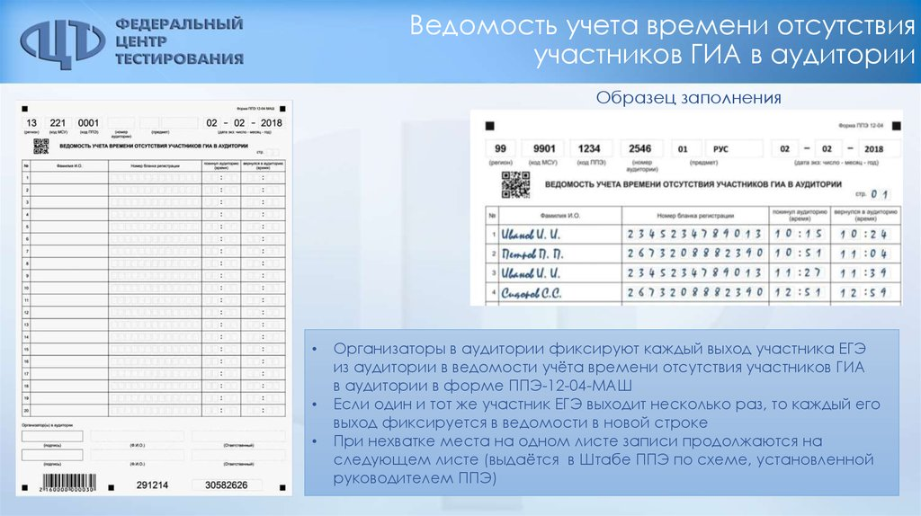

Анализ ведомостей учета времени отсутствия участников ЕГЭ
В случае выхода участника ЕГЭ из аудитории проверить комплектность оставленных им ЭМ, а также заполнить форму ППЭ 12-04-МАШ «Ведомость учета времени отсутствия участника ГИА в аудитории», в которой фиксируется время выхода участника ЕГЭ из аудитории и время возвращения участника в аудиторию.
№ п/п | Территория | Среднее количество выходов из аудитории
1 | Туркменский | 2,75
2 | Изобильненский | 2,58

Slide 15
Нарушители порядка проведения ЕГЭ
Период | Всего |  | В том числе по итогам анализа ЕГЭ
 | Количество лиц, привлеченных к дисциплинарной ответственности | Количество лиц, в отношении которых возбуждены дела об административных правонарушениях | Количество лиц, привлеченных к дисциплинарной ответственности | Количество лиц, в отношении которых возбуждены дела об административных правонарушениях
2017 | 52 | 62 | 33 | 0
2018 | 68 | 44 | 68 | 12
2019 | 29 | 59 | 23 | 12

Slide 16
Анализ «зон риска» ОГЭ
№ п/п | «Зоны риска» | Количество работ
1 | Участники ОГЭ, получившие неудовлетворительные результаты и пересдавшие экзамен на «5» баллов | 10
2 | Участники ОГЭ, имеющие удовлетворенную апелляцию на 3 и более первичных балла | 2
3 | Участники, получившие при прохождении государственной итоговой аттестации отметки «5» по всем предметам, но имеющие отметки «3» и (или) «4» в 8, 9 классах по соответствующим учебным предметам | 228
4 | Участники ОГЭ, имеющие удовлетворённую апелляцию по результатам ОГЭ, позволившую преодолеть минимальную границу положительного результата по соответствующему учебному предмету | 3

Slide 17
Распределение правонарушений при проведении ГИА-11
по муниципальным образованиям
№ п/п | Территория | Количество правонарушений | % правонарушений
1 | г. Ставрополь | 10 | 17,0
2 | г. Невинномысск | 9 | 15,3
3 | Изобильненский | 7 | 11,9
4 | Буденновский | 5 | 8,5
5 | Советский | 4 | 6,8
6 | г. Кисловодск | 4 | 6,8
7 | г. Пятигорск | 4 | 6,8
8 | Благодарненский | 2 | 3,4
9 | Нефтекумский | 2 | 3,4
10 | г. Ессентуки | 2 | 3,4
11 | Георгиевский | 1 | 1,7
12 | Ипатовский | 1 | 1,7
13 | Кировский | 1 | 1,7
14 | Минераловодский | 1 | 1,7
15 | Новоалександровский | 1 | 1,7
16 | Петровский | 1 | 1,7
17 | Шпаковский | 1 | 1,7
18 | г. Железноводск | 1 | 1,7

Slide 18
Правонарушения, выявленные при проведении ГИА-11
2017 |  | 2018 |  | 2019
Участники ЕГЭ | Лица, привлеченные к проведению ЕГЭ | Участники ЕГЭ | Лица, привлеченные к проведению ЕГЭ | Участники ЕГЭ | Лица, привлеченные к проведению ЕГЭ
45 | 17 | 26 | 18 | 20 | 39
62 |  | 44 |  | 59

Slide 19
Правонарушения, выявленные при проведении ГИА-9
2017 |  | 2018 |  | 2019
Участники ОГЭ | Лица, привлеченные к проведению ОГЭ | Участники ОГЭ | Лица, привлеченные к проведению ОГЭ | Участники ОГЭ | Лица, привлеченные к проведению ОГЭ
- | - | 6 | 12 | 9 | 11
0 |  | 18 |  | 20

Slide 20
О результатах осуществления контрольно-надзорных мероприятий при организации и проведении государственной итоговой аттестации
в Ставропольском крае в 2019 году

